Slide 1
ВВЕДЕНИЕ
ИСТОРИЯ БЕЛАРУСИ В КОНТЕКСТЕ ВСЕМИРНОЙ ИСТОРИИ

Slide 2
История-наука о жизни людей в прошлом
Наука, раскрывающая последовательное развитие и становление человеческой цивилизации
Возникла с появлением мифов, легенд, письменности в 3 тыс. до н.э.
Древние историки: Фукидид, Геродот, Полибий, Тацит, Сыма Цянь
Локальная и всеобщая
Состоит из отраслей (этнография, археология) и вспомогательных дисциплин (палеография, геральдика, сфрагистика)

Slide 3
Функции истории
Познавательная
Воспитательная
Мировоззренческая
Прогностическая
Интеллектуально-развивающая
Идеологическая
Функция социальной памяти

Slide 4
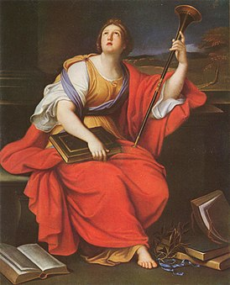
«Historia est magistra vitae»
«История – учитель жизни»
Давайте порассуждаем, почему античные мыслители так объясняли смысл и назначение истории?

Slide 5
Закономерности исторического развития
1.Развитие общества происходит с ускорением. Каждый качественно новый этам занимает меньший промежуток времени, чем предыдущий
2.Историческое развитие неравномерно
3.Есть место историческим случайностям, не зависящим от объективных факторов

Slide 6
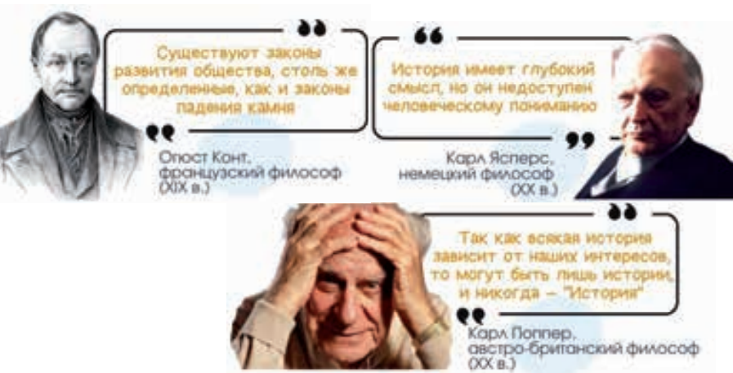
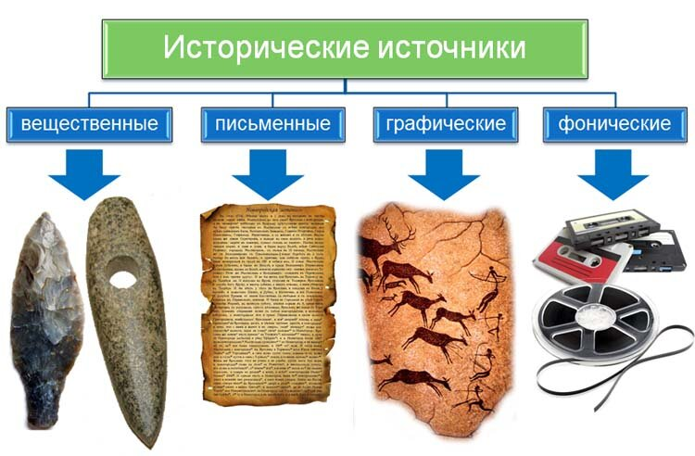
Сравните различные точки зрения на процесс исторического познания.

Slide 7
Дайте объяснение понятию
ЦИВИЛИЗАЦИЯ
Что значит «локальная цивилизация» и «всеобщая цивилизация»

Slide 8
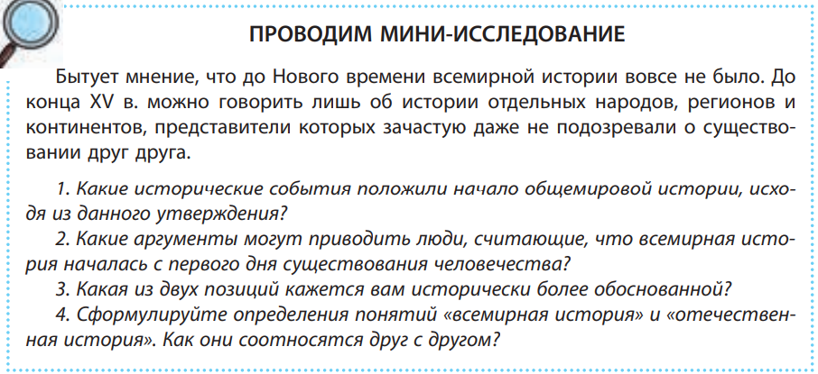

Slide 9

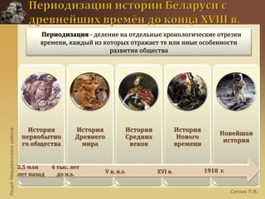
Вставьте заголовок слайда

Slide 10
Домашнее задание стр. 3-17

